Slide 1

SEMAINE 3 – JEUDI
CAMP VIRTUEL EN MATHÉMATIQUES
UN MANÈGE POUR COCO

Slide 2
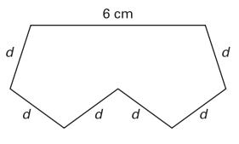
COOP DU MATIN
Le périmètre du polygone ci-dessous est de 18 cm. Détermine la valeur de l’inconnue.
A
Anna a oublié de rendre le livre qu’elle a emprunté à la bibliothèque. Les frais de retard s’élèvent à 0,80$. Les frais de retard pour la première semaine sont de 0,25$ et de 0,05$ par jour les jours suivants. De combien de jours le livre est-il en retard?
A
Source : Un peu beaucoup de maths, p.147

